Slide 1
计算几何
赵满坤 2012.8.13

Slide 2


计算几何
比赛中的常见题型，往往具有超低的AC率
计算几何题不会先开，一般放到中后期
需要强大的气场，要十分淡定
面对计算几何题，怎么破 ？

Slide 3
题目特点
大部分题目不难，少部分思路巧妙
代码量大，需要良好的组织代码能力
比较容易出现 Trick
精度问题难以控制
知道怎么做，但不容易过！
……

Slide 4
注意事项
计算几何中一般使用double类型，float容易失去精度
判断两个数的大小关系需要使用精度控制
例如，
double a = 3.03*(1.0/3.03);
double b = 2.01*(1.0/2.01);
a = 0.99999999999999989000
b = 1.00000000000000000000
a - b = -0.00000000000000011102
当a-b的绝对值小于某一个数时，即可认为a=b

Slide 5
注意事项
常用代码格式
#include <cmath>
#define EPS 1e-8
#define PI acos(-1.0)
判断两数大小关系：
a = b: fabs(a-b) < EPS
a > b: a > b + EPS
a < b: a + EPS < b

Slide 6
注意事项
判断与0的关系：
a = 0: fabs(a) < EPS
a < 0: a < -EPS
a > 0: a > EPS
出于对精度和时间效率的考虑，尽量少使用除法、开方和三角函数，避免除以一个很小的数
C/C++ 中的三角函数均为弧度制，注意转化

Slide 7
变量的表示
点： Point { double x , y; }
线段：Seg { Point a , b; }
直线：Line { double a , b , c; }
圆 : Circle { Point o; double r; }
多边形：Poly { Point ps[];int num ;}
向量：同 Point

Slide 8
向量及其运算
向量加减，数乘
向量点积(内积)：
(x1,y1)·(x2,y2) = x1*x2 + y1*y2 ;
向量叉积(外积)：
大小：(x1,y1)×(x2,y2) = x1*y2 – x2*y1 ;
方向：方向垂直于两个向量所构成的面，符合右手定则
向量乘积的应用：
求夹角，求面积，判断位置关系……

Slide 9
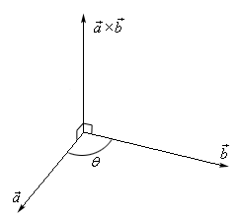
向量及其运算
两个向量A和B，可以通过叉积判断它们的位置关系
若 A × B > 0 , 则A在B的顺时针方向。
若 A × B < 0 , 则A在B的逆时针方向。
若 A × B = 0 , 则A与B共线，但可能同向也可能反向。

Slide 10
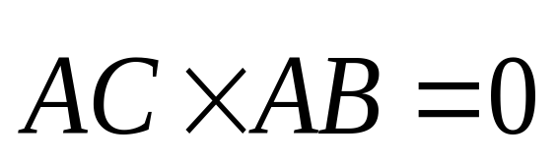
点线位置关系
点在线段上
判断点C是否在线段AB上
若C在线段AB上，那么必然有
若C不在线段AB上，有
fabs(AC × AB ) > 0
或者C在线段AB所在直线上
C
C
A
C
B

Slide 11
点线位置关系
先判断点是否在以线段为对角线的矩阵中
判断点是否在直线上不用考虑该问题
inline bool PonSeg(Point a,Point p1,Point p2){
if (a.x + EPS < min(p1.x,p2.x) || a.x > max(p1.x,p2.x) + EPS)return 0;
if (a.y + EPS < min(p1.y,p2.y) || a.y > max(p1.y,p2.y) + EPS)return 0;
if(fabs(difcross(a,p1,p2)) < EPS) return 1;
return 0;
}

Slide 12
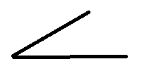
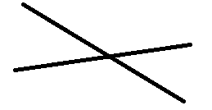
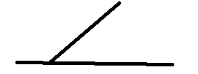

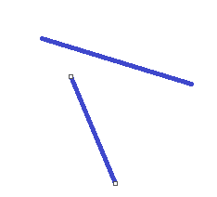



点线位置关系
线段与线段

Slide 13
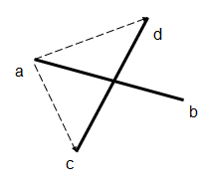
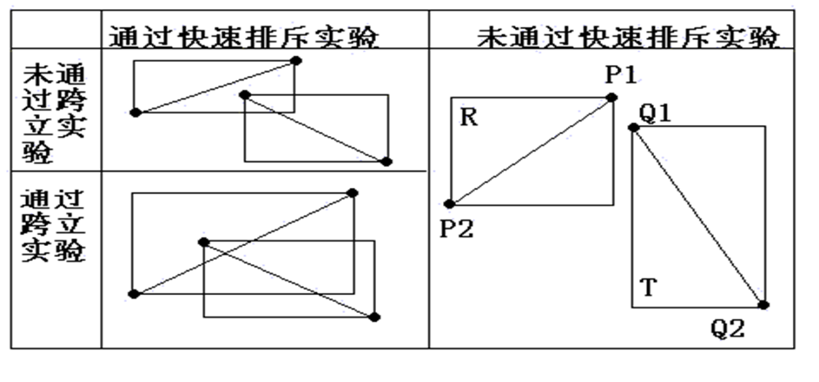
点线位置关系
如图，线段ab与线段cd规范相交，则
向量ac和向量ad在向量ab的两侧
即符合条件(ab×ad) (ab ×ac) < 0
即可通过该条件判定c和d在ab的两侧
同理可判定a和b是否在cd的两侧
特殊的相交情况特殊判定！
快速排斥实验：

Slide 14
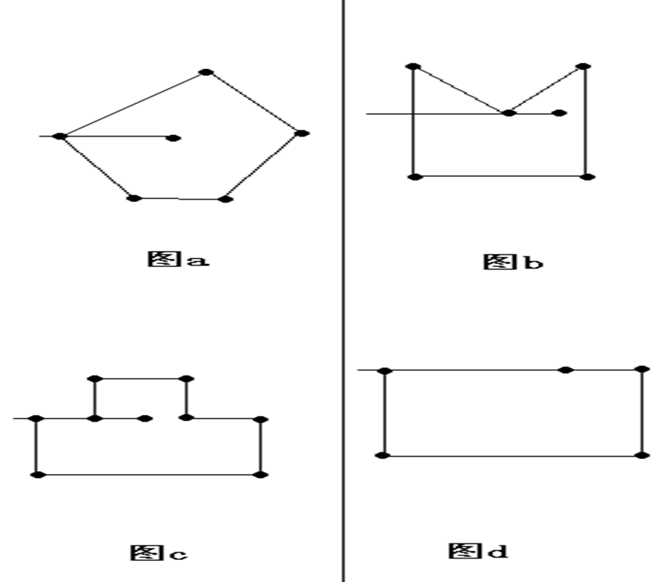
点线位置关系
点是否在多边形内判断
凸多边形
直接叉积判断
一般多边形
射线法（需要考虑特殊情况）
………………

Slide 15
点线位置关系
点在直线上
直线与直线相交
线段与直线相交
推荐题目：
【TOJ1975，POJ2318】叉积性质（点在凸多边形内）
【TOJ1231，POJ1696】向量乘积的应用
【TOJ2630，POJ3304】线段与直线相交
【TOJ1770，POJ2653】线段相交判断
【ZOJ1081】点在一般多边形内判断

Slide 16
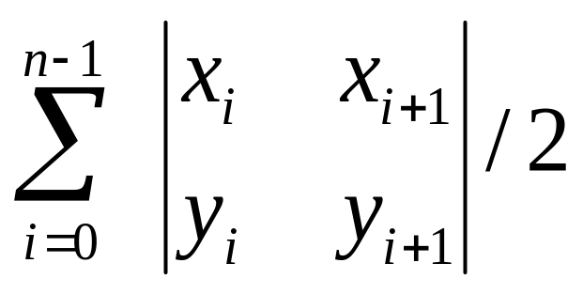
多边形相关
求多边形面积

Slide 17
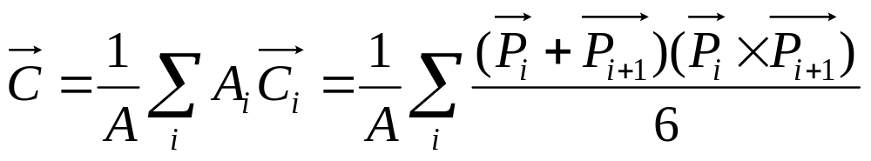
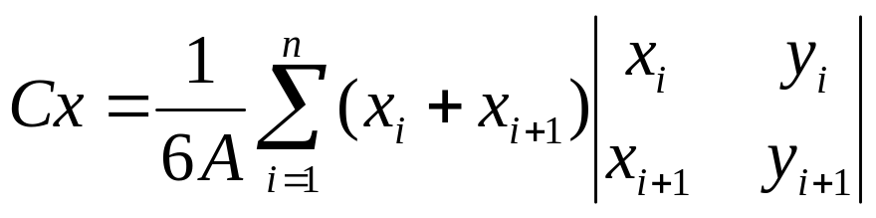
多边形相关
多边形重心
剖分成小的三角形(带符号)，把每个小三角形的重心看作质点，求加权平均
设多边形总面积为A,每个小三角形为Ai

Slide 18
多边形相关
凸包问题
平面上给N个点，找到最小的凸多边形使所有点落在这个多边形内
求凸包的方法
  Graham方法 复杂度O(NLogN)
  卷包裹法 (Jarvis‘s march) 复杂度O(NH)

Slide 19
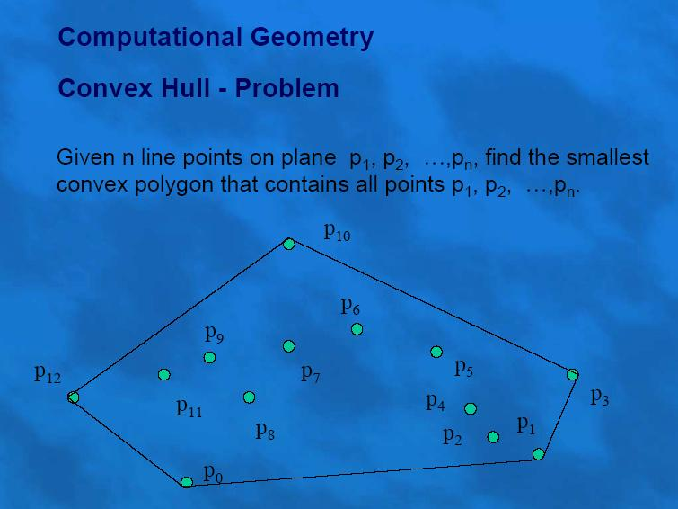

Slide 20
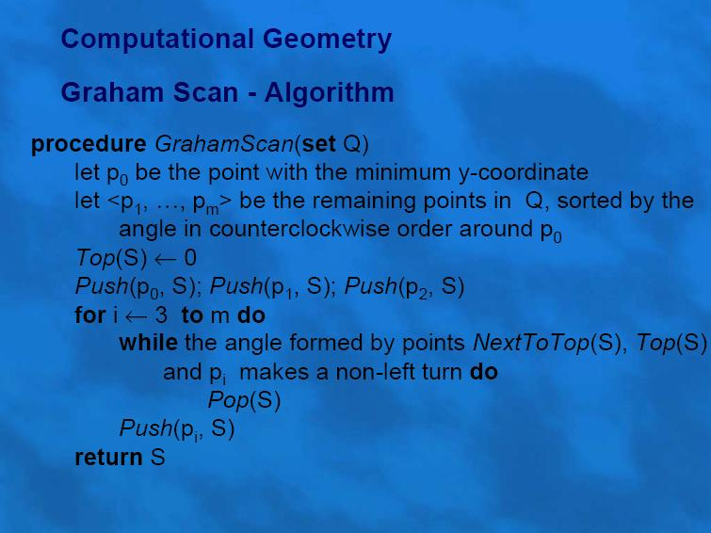

Slide 21
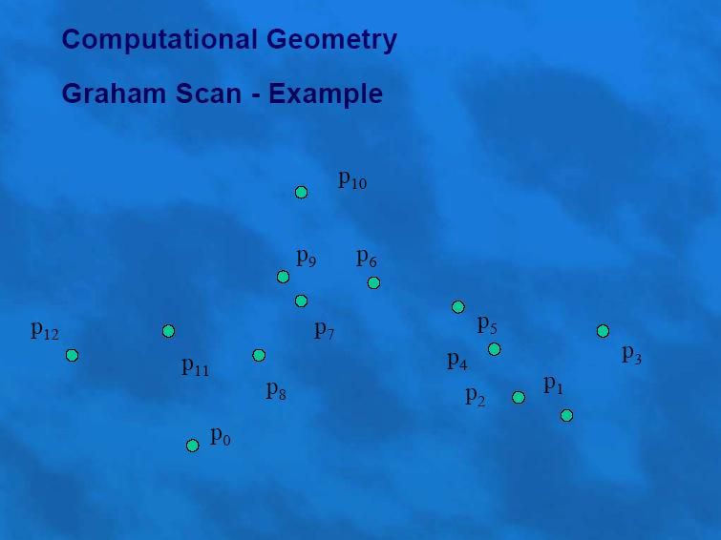

Slide 22
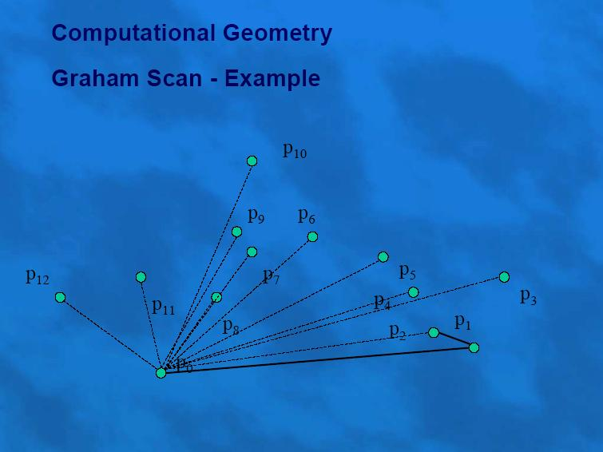

Slide 23


Slide 24
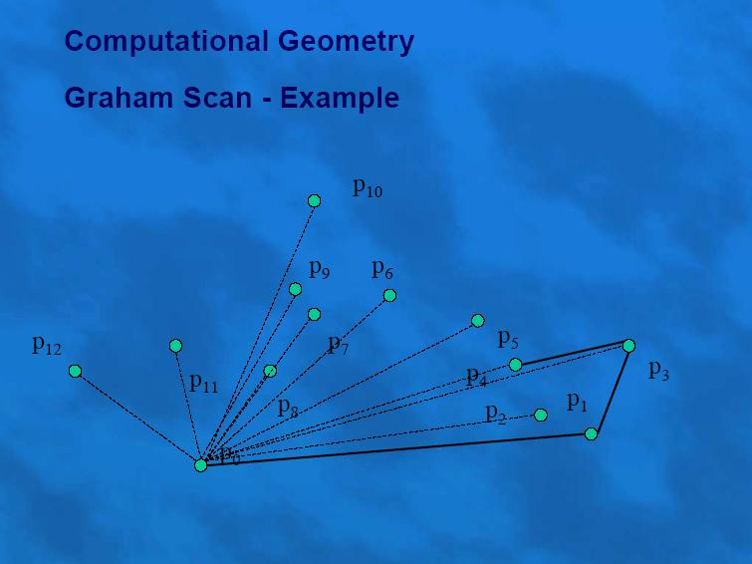

Slide 25
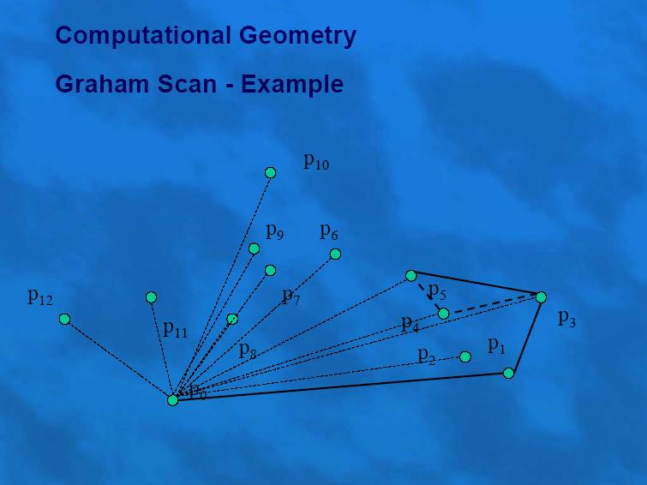

Slide 26


Slide 27
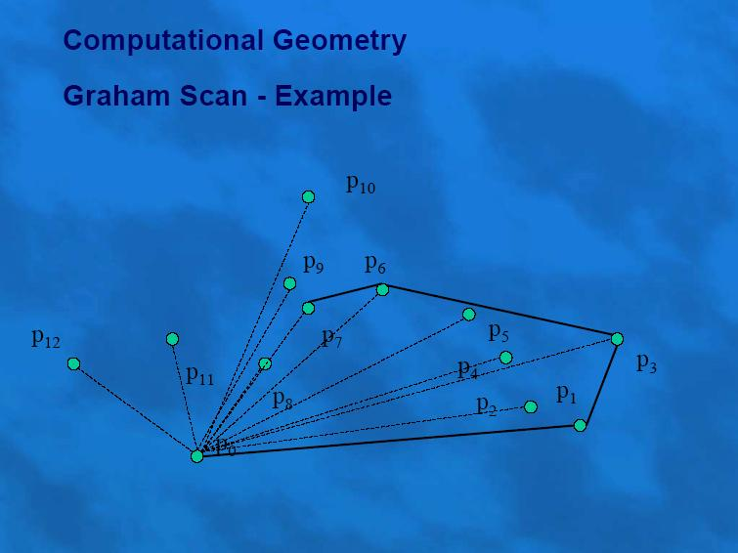

Slide 28
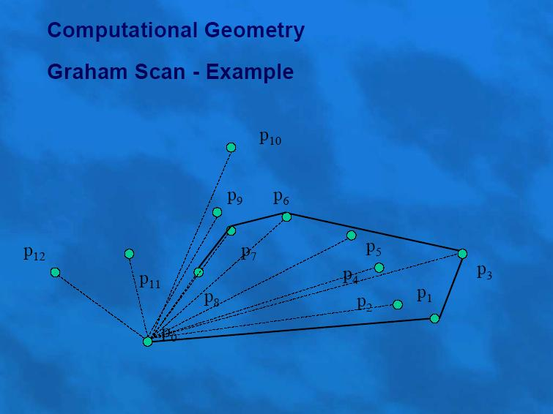

Slide 29
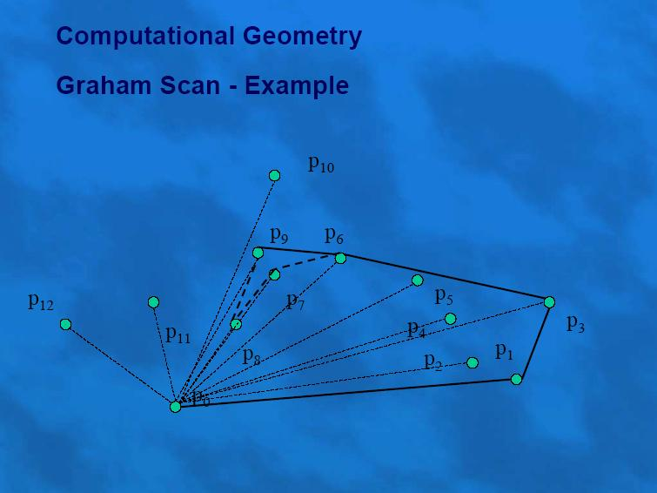

Slide 30
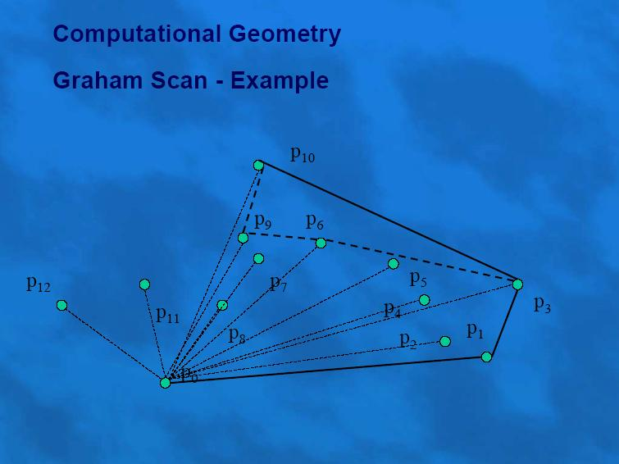

Slide 31
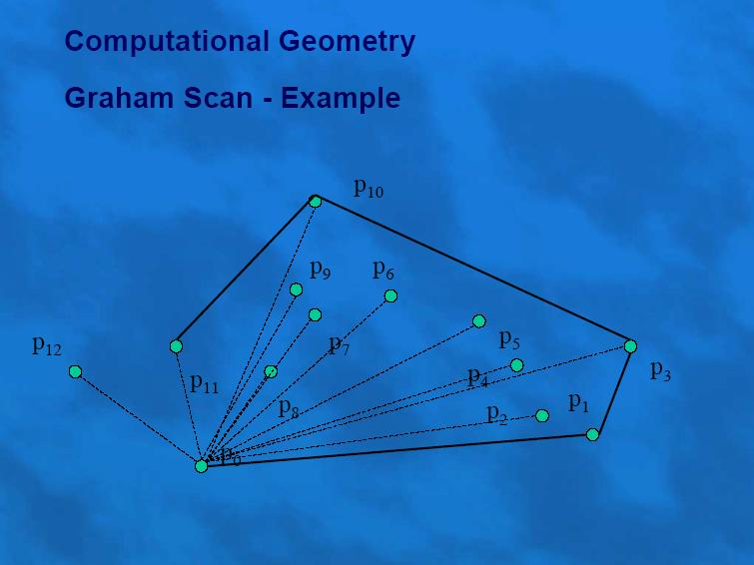

Slide 32
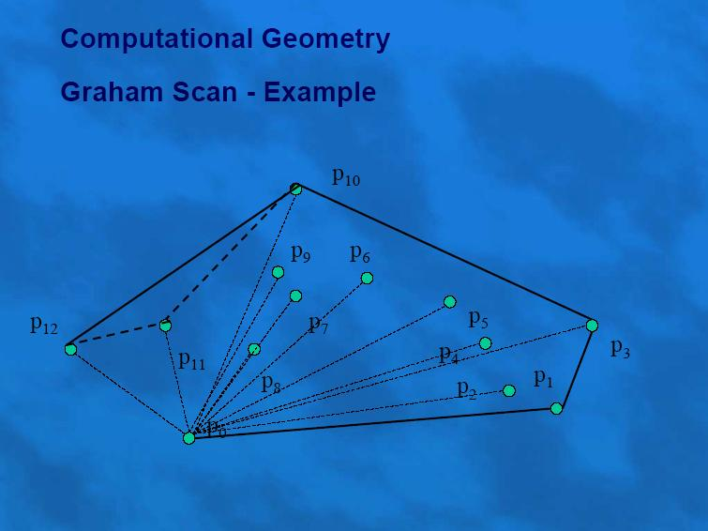

Slide 33


Slide 35
多边形相关
题目推荐
【POJ3384】求凸包面积
【POJ1873】凸包+搜索
【POJ1113】凸包周长
【POJ1696】极角排序
【POJ1654】多边形面积（有向面积）
【HDU3685】凸包+多边形重心+点积应用
【HDU3847】凸包+搜索

Slide 36
圆相关
判断点在圆内（So Easy！）
圆与圆的位置关系
  外离 R1+R2 < Dis(O1,O2)
  内含 Dis(O1,O2) +R1 <= R2 或 Dis(O1,O2)+R2 <= R1
  相交 ELSE
直线与圆相交并求交点
圆与圆相交并求交点
圆与圆相交的面积
推公式→优化代码→精简→检验→模板

Slide 37
半平面交
什么是半平面？
  顾名思义，半平面就是指平面的一半，我们知道，一条直线可以将平面分为两个部分，那么这两个部分就叫做两个半平面。
半平面怎么表示？
  二维坐标系下，直线可以表示为ax + by + c = 0，那么两个半平面则可以表示为ax + by + c >= 0 和ax + by + c < 0，这就是半平面的表示方法。

Slide 38
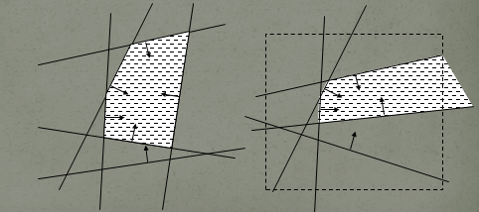
半平面交
  什么是半平面的交？
    给若干半平面的表示（即一个方程组），在二维坐标系上求出符合每个方程组的区域。类似于求线性规划中的可行域。

Slide 39
半平面交
  什么是多边形的核？
    简单多边形的核是指多边形内的一个点集，该点集内的任意一点与多边形边界上所连的线段都在多边形的内部。在一个房子（多边形）里某一点放一个摄像头，能监视到这个房子的每一处，满足条件的所有点的集合即为多边形的核。

Slide 40
半平面交
如何求出符合条件的区域？怎么记录所求得的解？
假定二维坐标有边界（人为设定一个大正方形），不断使用直线切割多边形，最终得到可行解，或者可判定无解。线性规划中，可行域可以是一个凸多边形，一条直线，一个点，所以可以使用顶点集来表示半平面交的可行解
判断解的状况
通过所求得的顶点集（凸多边形的顶点）中的顶点个数判断，不大于0无解，等于2，解为一条直线，大于2，解为一个凸多边形

Slide 41
半平面交
直线切割多边形流程
对 凸多边形（指的是当前多边形）的每一个顶点，如果这个顶点在直线的指定的一侧（即在该半平面内），那么就将该顶点直接加入到新的多边形中，否则，看与该点 相邻的多边形上的两个点（判断线段是否和直线相交），如果和直线相交，则把交点加入到新的多边形中。这样，就可以得到一个新的凸多边形。

Slide 42
半平面交
求凸多边形内可以画的最大圆
利用半平面交
二分圆半径，半平面交判定
（是否有解）
R

Slide 43
半平面交
凸多边形的交
以第一个凸多边形的点集为初始点集，不断用其他多边形切割
最后得到的点集即为相交的区域
【TOJ3881】Mission Impossible
1.求点与多面体的顶点构成的直线与面的交点
2.求交点集的凸包
3.求三个凸包相交的面积

Slide 44
半平面交
推荐题目
【POJ3335】【POJ1471】【POJ1279】多边形是否有核
【POJ3525】凸多边形内的最大圆
【POJ3384】两个半径为R的圆覆盖凸多边形，使覆盖面积最大
【POJ1755】判断线性规划问题中是否有可行解
【POJ2540】求可行域的面积
【POJ2451】需要N(LogN)算法（分治或者朱泽园），详见《new algorithm for half-plane intersection and its practical value》

Slide 45

Problem
100000个点的集合，求其中最近的两个点和最远的两个点。
O(N^2)暴力枚举？必挂无疑
最近点对可使用分治法O(NLogN)解决
最远点对（点集直径）怎么解决？
很容易想到，最远点对必然在点集的凸包上
先求凸包
枚举凸包上的点？
最坏仍然O(N^2)，不可行

Slide 46
旋转卡壳
凸包直径（The diameter of a convex polygon）
利用凸多边形的性质
对锺点
如果过凸包上的两个点可以画一对平行直线，使凸包上的所有点都夹在两条平行线之间或落在平行线上，那么这两个点叫做一对对踵点。
凸包上最远的两点显然为对锺点
使用两条平行线，将一条平行线放在凸包的边上，另一条放在点上，并且设置两个指针，使点与边围绕凸包转一圈取最大值即可,复杂度O(N)

Slide 47
旋转卡壳
如果Qa，Qb是凸包上最远两点，必然可以分别过Qa，Qb画出一对平行线。通过旋转这对平行线，我们可以让它和凸包上的一条边重合,如图中黄色直线，可以注意到，Qb是凸包上离P和Qa所在直线最远的点。于是我们的思路就是枚举凸包上的所有边，对每一条边找出凸包上离该边最远的顶点，计算这个顶点到该边两个端点的距离，并记录最大的值。
Qa
P
Qb

Slide 48
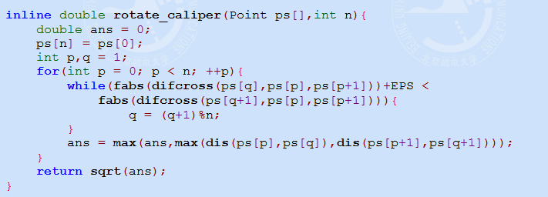
旋转卡壳
凸包直径
ps为已经求得得凸包

Slide 49
旋转卡壳
两凸包的最近距离
两个凸多边形，记为P和Q，计算出P中y坐标最小的点（记为yminP），还有Q中y坐标最大的点（记为 ymaxQ）
分别过 yminP和 ymaxQ做直线，并且使两条直线平行（旋转卡壳的过程中始终保持平行），记为LP和LQ，此时凸多边形分别位于LP和LQ的右边。LP和LQ具有相反的方向，yminP和ymaxQ就构成了一对对踵点
计算 yminP和 ymaxQ的距离，存入最小距离（记为minimum）
顺时针旋转直线（两条直线都旋转），直到其中一条直线与多边形的某条边重合

Slide 50
旋转卡壳
5 . 如果此时只有一条直线与多边形的一条边重合，假如说LP和P的某一条边（记为e）重合，那么可能的最近的点就是当前LQ与Q相交的那个顶点到e的最短距离（点到线段的最短距离）；如果LP和LQ都与多边形的某条边重合，那么如果有一条直线可以同时相交于这两个边并且垂直于这两条边，那么LP和LQ之间的距离即为可能的最近距离，否则就计算点到线段的距离（这一步可以简化为：两条边分别为p1p2,q1q2,就计算p1到q1q2的最短距离，p2到q1q2的最短距离，q1到p1p2的最短距离，q2到p1p2的最短距离，然后取四个值的最小值），得到最小值以后，更新minimum
6. 重复4和5，直到回到初始状态
7. 输出最小距离

Slide 51
旋转卡壳
凸包的宽
两凸包的最远距离
内接、外接矩形的最小面积
………………
详见旋转卡壳主页：http://cgm.cs.mcgill.ca/~orm/rotcal.frame.html
推荐题目
【TOJ2847】最远点对
【POJ3608】两凸包的最近距离

Slide 52
What's More
三维几何
扫描线
最小包围圆
多边形三角剖分
点集的最大三角形
…………………………

Slide 53
最小包围圆
给出一个点的集合，求一个最小的可以将所有的点囊括进内的圆
O(N^3)暴力枚举出三点，求三点的最小包围圆，然后判定，复杂度O(N^4)
求出最远点对，枚举另外一个点求出三点的最小包围圆，然后判定其他点是否在圆内，复杂度O(N^2)（有待验证）
随机增量法
练习题目：【HDU3007】【HDU3995】

Slide 54
最小包围圆
1. 在点集中任取 3点A,B,C
2. 作一个包含A,B,C三点的最小圆,圆周可能通过这3点，也可能只通过 其中两点,但包含第3点.后一种情况圆周上的两点一定是位于圆的一条直 径的两端
3. 在点集中找出距离第2步所建圆圆心最远的D点，若D点已在圆内或圆周上， 则该圆即为所求的圆，算法结束.则，执行第4步
4. 在A,B,C,D中选3个点,使由它们生成的一个包含这4个点的圆为最小，这3 点成为新的A,B,C，返回执行第2步。若在第4步生成的圆的圆周只通过A,B,C,D 中的两点，则圆周上的两点取成新的A和B,从另两点中任取一点作为新的C

Slide 55
扫描线
扫描线是计算几何中比较常用的一种方法
扫描线方法：维护一个集合，使用一条直线或者射线从上到下，从左到右，或者旋转一周，遇到事件点时，对所维护的集合进行更新操作
事件点：扫描线所触碰到的使得集合发生改变的点，比如线段的端点，线段与线段的交点，不同的问题需要定义不同的事件点

Slide 56
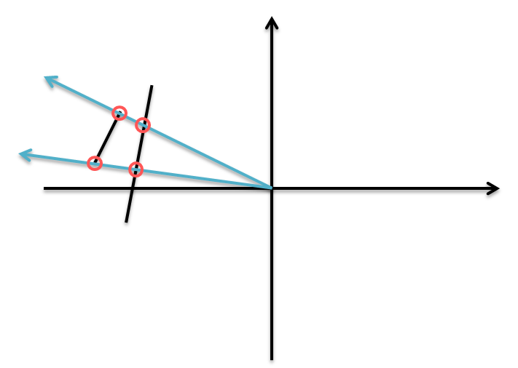
扫描线
【HDU3867】
题意：原子弹爆炸，一些互不相交的线段，求能辐射到的线段（可以将原子弹爆炸点视为泛光源）
以辐射源为中心对周围的点按照极坐标角度进行排序，然后在极坐标上使用扫描线方法
维护一个集合，集合内的元素是与扫描线相交的线段，排序依据是线段与扫描线的交点到辐射源的距离。该集合中的最小元素就是被照射到的线段
可以使用SET

Slide 57
杂项
向量旋转
将向量(x,y)逆时针旋转d弧度：
X’ = x * cos(d) - y * sin(d);
Y’ = x * sin(d) + y * cos(d);
坐标系旋转
将坐标系顺时针旋转angle角
原坐标：(x,y)
旋转后的坐标：
X’ = x*cos(angle) - y*sin(angle);
Y’ = x*sin(angle) + y*cos(angle);

Slide 58
杂项
Pick定理
考虑顶点为整格点的多边形，设
  b为多边形边界上的格点数
  i为多边形内部的格点数
  则有面积 S = b/2 + i – 1 ----【TOJ1011】
海伦公式
三角形面积S=sqrt(p*(p-a)*(p-b)*(p-c))
其中p=(a+b+c)/2
三角形内切圆半径r = 2S/(a+b+c)
三角形外接圆半径r = a*b*c/(4S)
各种面积、体积公式

Slide 59
What's More
计算几何资料
更多推荐题目
半平面交
旋转卡壳
若干AC代码

Slide 60


